Slide 1
ВНЕДРЕНИЕ
ФИНАНСОВОЙ ГРАМОТНОСТИ-онлайн уроков В ОБРАЗОВАТЕЛЬНЫЙ ПРОЦЕСС
общеобразовательных организаций
2023 г.

Slide 2
Проекты Банка России
Просветительский ресурс «Финансовая культура» fincult.info
Онлайн-уроки по финансовой грамотности
ДОЛ-игра
Notes:
Банком России разработан ряд проектов, которые могут быть полезны педагогам во время проведения занятий по финансовой грамотности.
Это, в первую очередь, проект «Онлайн-уроки по финансовой грамотности». Уроки доступны на территории всей страны и принять участие в них могут все образовательные организации, имеющие доступ в Интернет.
В рамках проекта «ДОЛ-игра» разработан сайт, на котором можно оставить заявку для получения на безвозмездной основе материалов и сценария игр по финансовой грамотности.
Специалистами Банка России регулярно обновляется справочно-методическая информация на просветительском ресурсе «Финансовая культура» (fincult.info). Сайт предназначен для самой широкой аудитории, обладающей разным объемом знаний об экономике и разными финансовыми возможностями. Материалы сайта помогут педагогу в простой и понятной форме донести до ребят суть различных явлений из мира финансов и наполнить занятия новой интересной информацией.
Отдельный раздел Fincult.info предназначен непосредственно для педагогов. Здесь размещены учебно-методические материалы, рекомендации, информация о специальных мероприятиях. В частности, на сайте можно найти программы по преподаванию финансовой грамотности, победившие во Всероссийском конкурсе на лучшую образовательную программу в этой области.
Функционирует мобильное приложение «ЦБ-онлайн», где можно:
в режиме онлайн получить ответ на вопрос о финансовых продуктах и услугах,
проверить финансовую организацию на наличие лицензии, узнать, оказывает ли она нужные Вам услуги, и найти на карте её ближайший офис,
прочитать новости и полезные статьи о финансах.

Slide 3
Разработаны учебно-методические материалы
УМК для 1-4 классов
Сборник математических задач для 1-11 классов
УМК для 8-9 классов
Методические рекомендации
Notes:
Банк России в тесном взаимодействии с Минпросвещения России, ведущими вузами и экспертами-методологами разработал ряд методических материалов, структуру курса, тематическое планирование с почасовой разбивкой по темам, учебно-методические пособия. Все разработки готовы к использованию и предусматривают последовательное изучение основ финансовой грамотности. Материалы находятся в открытом доступе на информационном портале Банка России fincult.info в разделе «Преподавательская» – «Я учу школьников»
УМК «Введение в финансовую грамотность» для 1-4;
УМК «Основы финансовой грамотности» для 8-9 классов (входит в федеральный перечень учебников, существует электронная версия);
Сборник математических задач «Основы финансовой грамотности» для обучающихся 1- 11 классов;
Методические рекомендации по разработке и реализации программы курса «Основы финансовой грамотности» в общеобразовательных организациях.
Кроме того, Банк России оказывает консультационную поддержку по вопросам внедрения. Любая образовательная организация может обратиться в подразделение Банка России в своем регионе.

Slide 4
Notes:
По результатам весенней сессии 2021:
Приняли участие 85 регионов
Охват школ – 40% (15 927 школ )
2 241 002 просмотров
Преимущества онлайн-уроков:
Доступность. Подключиться могут школьники на территории всей страны, от Калининграда до Петропавловска-Камчатского.
Стандарты. Информационные продукты разработаны по единым стандартам с учетом особенностей целевой аудитории.
Интеграция. Темы соответствуют учебникам по финансовой грамотности (Банка России и Минфина России), что позволяет легко встроить уроки в школьную программу.
«Живые коммуникации». Возможность задать вопрос и получить ответ профессионала в прямом эфире.
Задачи онлайн-уроков
Пробудить интерес к финансовым знаниям.
Заложить установки грамотного финансового поведения и закрепить базовые понятия.
Познакомить с актуальными финансовыми продуктами и услугами.
Предупредить о рисках на финансовом рынке.
Как принять участие?
Принять участие в онлайн-уроках могут все образовательные организации, имеющие доступ в Интернет, компьютер, устройство для вывода изображения на экран (проектор, интерактивная доска и т.п.) и звука.
Выбрать тему, дату и время урока на сайте http://dni-fg.ru.
Подать заявку для предварительной регистрации.
Принять участие в онлайн-уроке, накануне проверить оборудование.
Отправить отзыв организаторам.
Получить сертификат после обработки отзыва.

Slide 5
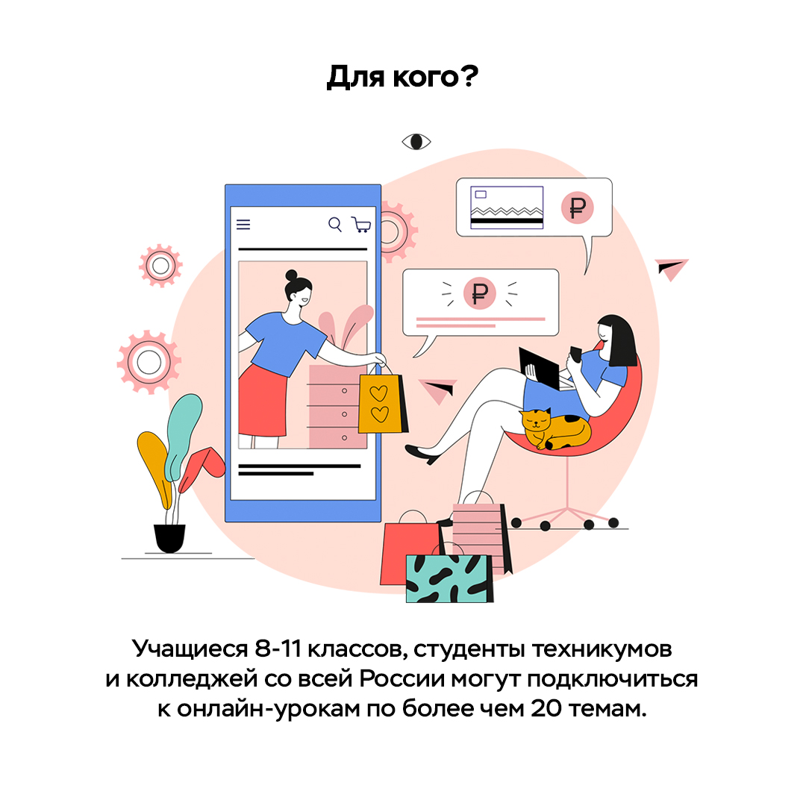
Notes:
По результатам весенней сессии 2021:
Приняли участие 85 регионов
Охват школ – 40% (15 927 школ )
2 241 002 просмотров
Преимущества онлайн-уроков:
Доступность. Подключиться могут школьники на территории всей страны, от Калининграда до Петропавловска-Камчатского.
Стандарты. Информационные продукты разработаны по единым стандартам с учетом особенностей целевой аудитории.
Интеграция. Темы соответствуют учебникам по финансовой грамотности (Банка России и Минфина России), что позволяет легко встроить уроки в школьную программу.
«Живые коммуникации». Возможность задать вопрос и получить ответ профессионала в прямом эфире.
Задачи онлайн-уроков
Пробудить интерес к финансовым знаниям.
Заложить установки грамотного финансового поведения и закрепить базовые понятия.
Познакомить с актуальными финансовыми продуктами и услугами.
Предупредить о рисках на финансовом рынке.
Как принять участие?
Принять участие в онлайн-уроках могут все образовательные организации, имеющие доступ в Интернет, компьютер, устройство для вывода изображения на экран (проектор, интерактивная доска и т.п.) и звука.
Выбрать тему, дату и время урока на сайте http://dni-fg.ru.
Подать заявку для предварительной регистрации.
Принять участие в онлайн-уроке, накануне проверить оборудование.
Отправить отзыв организаторам.
Получить сертификат после обработки отзыва.

Slide 6
Notes:
По результатам весенней сессии 2021:
Приняли участие 85 регионов
Охват школ – 40% (15 927 школ )
2 241 002 просмотров
Преимущества онлайн-уроков:
Доступность. Подключиться могут школьники на территории всей страны, от Калининграда до Петропавловска-Камчатского.
Стандарты. Информационные продукты разработаны по единым стандартам с учетом особенностей целевой аудитории.
Интеграция. Темы соответствуют учебникам по финансовой грамотности (Банка России и Минфина России), что позволяет легко встроить уроки в школьную программу.
«Живые коммуникации». Возможность задать вопрос и получить ответ профессионала в прямом эфире.
Задачи онлайн-уроков
Пробудить интерес к финансовым знаниям.
Заложить установки грамотного финансового поведения и закрепить базовые понятия.
Познакомить с актуальными финансовыми продуктами и услугами.
Предупредить о рисках на финансовом рынке.
Как принять участие?
Принять участие в онлайн-уроках могут все образовательные организации, имеющие доступ в Интернет, компьютер, устройство для вывода изображения на экран (проектор, интерактивная доска и т.п.) и звука.
Выбрать тему, дату и время урока на сайте http://dni-fg.ru.
Подать заявку для предварительной регистрации.
Принять участие в онлайн-уроке, накануне проверить оборудование.
Отправить отзыв организаторам.
Получить сертификат после обработки отзыва.

Slide 7
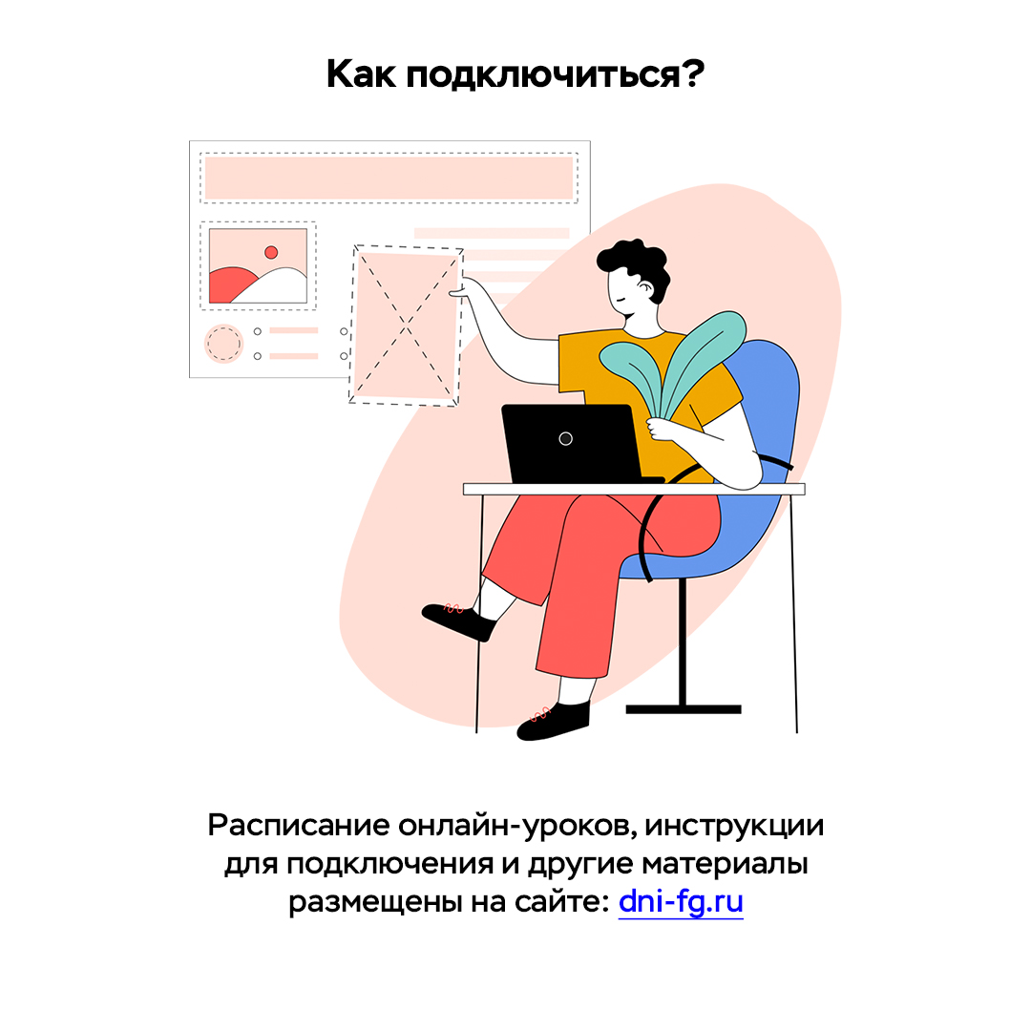
Notes:
По результатам весенней сессии 2021:
Приняли участие 85 регионов
Охват школ – 40% (15 927 школ )
2 241 002 просмотров
Преимущества онлайн-уроков:
Доступность. Подключиться могут школьники на территории всей страны, от Калининграда до Петропавловска-Камчатского.
Стандарты. Информационные продукты разработаны по единым стандартам с учетом особенностей целевой аудитории.
Интеграция. Темы соответствуют учебникам по финансовой грамотности (Банка России и Минфина России), что позволяет легко встроить уроки в школьную программу.
«Живые коммуникации». Возможность задать вопрос и получить ответ профессионала в прямом эфире.
Задачи онлайн-уроков
Пробудить интерес к финансовым знаниям.
Заложить установки грамотного финансового поведения и закрепить базовые понятия.
Познакомить с актуальными финансовыми продуктами и услугами.
Предупредить о рисках на финансовом рынке.
Как принять участие?
Принять участие в онлайн-уроках могут все образовательные организации, имеющие доступ в Интернет, компьютер, устройство для вывода изображения на экран (проектор, интерактивная доска и т.п.) и звука.
Выбрать тему, дату и время урока на сайте http://dni-fg.ru.
Подать заявку для предварительной регистрации.
Принять участие в онлайн-уроке, накануне проверить оборудование.
Отправить отзыв организаторам.
Получить сертификат после обработки отзыва.

Slide 8
Notes:
По результатам весенней сессии 2021:
Приняли участие 85 регионов
Охват школ – 40% (15 927 школ )
2 241 002 просмотров
Преимущества онлайн-уроков:
Доступность. Подключиться могут школьники на территории всей страны, от Калининграда до Петропавловска-Камчатского.
Стандарты. Информационные продукты разработаны по единым стандартам с учетом особенностей целевой аудитории.
Интеграция. Темы соответствуют учебникам по финансовой грамотности (Банка России и Минфина России), что позволяет легко встроить уроки в школьную программу.
«Живые коммуникации». Возможность задать вопрос и получить ответ профессионала в прямом эфире.
Задачи онлайн-уроков
Пробудить интерес к финансовым знаниям.
Заложить установки грамотного финансового поведения и закрепить базовые понятия.
Познакомить с актуальными финансовыми продуктами и услугами.
Предупредить о рисках на финансовом рынке.
Как принять участие?
Принять участие в онлайн-уроках могут все образовательные организации, имеющие доступ в Интернет, компьютер, устройство для вывода изображения на экран (проектор, интерактивная доска и т.п.) и звука.
Выбрать тему, дату и время урока на сайте http://dni-fg.ru.
Подать заявку для предварительной регистрации.
Принять участие в онлайн-уроке, накануне проверить оборудование.
Отправить отзыв организаторам.
Получить сертификат после обработки отзыва.

Slide 9
Notes:
По результатам весенней сессии 2021:
Приняли участие 85 регионов
Охват школ – 40% (15 927 школ )
2 241 002 просмотров
Преимущества онлайн-уроков:
Доступность. Подключиться могут школьники на территории всей страны, от Калининграда до Петропавловска-Камчатского.
Стандарты. Информационные продукты разработаны по единым стандартам с учетом особенностей целевой аудитории.
Интеграция. Темы соответствуют учебникам по финансовой грамотности (Банка России и Минфина России), что позволяет легко встроить уроки в школьную программу.
«Живые коммуникации». Возможность задать вопрос и получить ответ профессионала в прямом эфире.
Задачи онлайн-уроков
Пробудить интерес к финансовым знаниям.
Заложить установки грамотного финансового поведения и закрепить базовые понятия.
Познакомить с актуальными финансовыми продуктами и услугами.
Предупредить о рисках на финансовом рынке.
Как принять участие?
Принять участие в онлайн-уроках могут все образовательные организации, имеющие доступ в Интернет, компьютер, устройство для вывода изображения на экран (проектор, интерактивная доска и т.п.) и звука.
Выбрать тему, дату и время урока на сайте http://dni-fg.ru.
Подать заявку для предварительной регистрации.
Принять участие в онлайн-уроке, накануне проверить оборудование.
Отправить отзыв организаторам.
Получить сертификат после обработки отзыва.

Slide 10
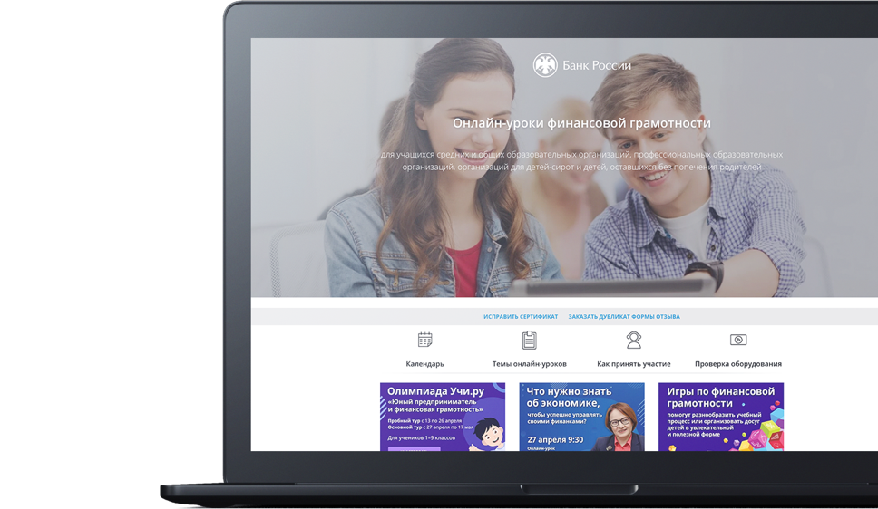
Онлайн-уроки по финансовой грамотности для школьников
Как принять участие?
Выбрать тему, дату и время урока на сайте http://dni-fg.ru
Подать заявку для предварительной регистрации
Принять участие в онлайн-уроке, накануне проверить оборудование
Отправить отзыв организаторам
Получить сертификат после обработки отзыва
Notes:
По результатам весенней сессии 2021:
Приняли участие 85 регионов
Охват школ – 40% (15 927 школ )
2 241 002 просмотров
Преимущества онлайн-уроков:
Доступность. Подключиться могут школьники на территории всей страны, от Калининграда до Петропавловска-Камчатского.
Стандарты. Информационные продукты разработаны по единым стандартам с учетом особенностей целевой аудитории.
Интеграция. Темы соответствуют учебникам по финансовой грамотности (Банка России и Минфина России), что позволяет легко встроить уроки в школьную программу.
«Живые коммуникации». Возможность задать вопрос и получить ответ профессионала в прямом эфире.
Задачи онлайн-уроков
Пробудить интерес к финансовым знаниям.
Заложить установки грамотного финансового поведения и закрепить базовые понятия.
Познакомить с актуальными финансовыми продуктами и услугами.
Предупредить о рисках на финансовом рынке.
Как принять участие?
Принять участие в онлайн-уроках могут все образовательные организации, имеющие доступ в Интернет, компьютер, устройство для вывода изображения на экран (проектор, интерактивная доска и т.п.) и звука.
Выбрать тему, дату и время урока на сайте http://dni-fg.ru.
Подать заявку для предварительной регистрации.
Принять участие в онлайн-уроке, накануне проверить оборудование.
Отправить отзыв организаторам.
Получить сертификат после обработки отзыва.

Slide 11
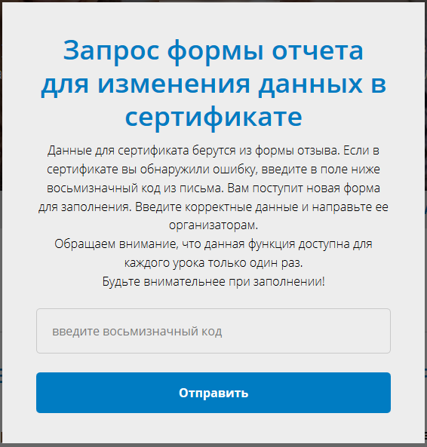
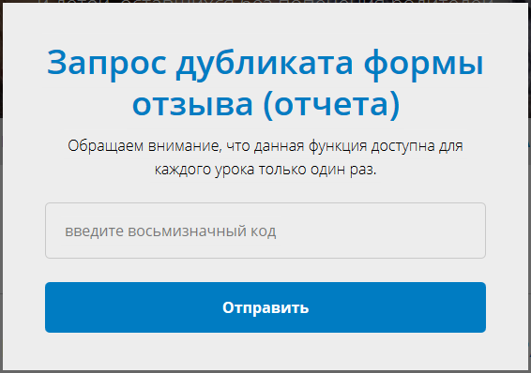
Онлайн-уроки финансовой грамотности Банка России
Notes:
Хочу обратить Ваше внимание на основные моменты просмотров онлайн-уроков:
Система фиксирует время, которое участник провел на онлайн-уроке. В случае если пребывание слушателя на занятии составило меньше 30 минут, материал не будет усвоен должным образом. Такие участники в статистику не попадают, форма отзыва им не направляется. - Подключиться к онлайн-занятиям с мобильных устройств невозможно! Просим использовать компьютер или ноутбук с доступом в Интернет, наушники/колонки. Новое.
Если в сертификате вы обнаружили ошибку, введите в поле ниже восьмизначный код из письма. Вам поступит новая форма для заполнения. Введите корректные данные и направьте ее организаторам. - Если Вы не получили форму отзыва или забыли его заполнить, можно запросить дубликат формы отзыва. Обращаем внимание, что данная функция доступна для каждого урока только один раз.

Slide 12
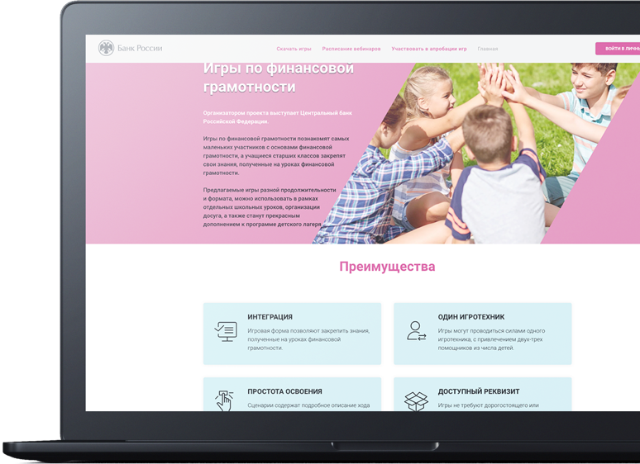
Дол-игра
Как принять участие?
Скачать игру на сайте http://doligra.ru
Провести игру с учениками или отдыхающими ДОЛ
Отправить организаторам заполненную форму отчета и несколько фотографий процесса игры по адресу otchet@doligra.ru
После обработки отчета в ответ будет направлен сертификат участника
Notes:
Цель проекта ДОЛ-игра – аккумулирование лучшего игрового контента по финансовой грамотности, адаптация и преобразование его в готовый набор материалов для дальнейшего распространения.
Как принять участие?
Вожатым, методистам ДОЛ, педагогам образовательных организаций для участия необходимо скачать понравившуюся игру на сайте http://doligra.ru. Комплект материалов предоставляется безвозмездно, в электронном виде и содержит: описание целей игры, задач, базовых понятий, подробный сценарий и раздаточный материал (если предусмотрено правилами).
Также в набор входит шаблон формы отзыва для предоставления обратной связи.
После проведения игры заполненную форму отчета и несколько фотографий игрового процесса необходимо направить на адрес otchet@doligra.ru. В ответ поступит именной электронный сертификат.

Slide 13
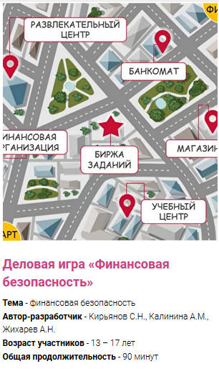
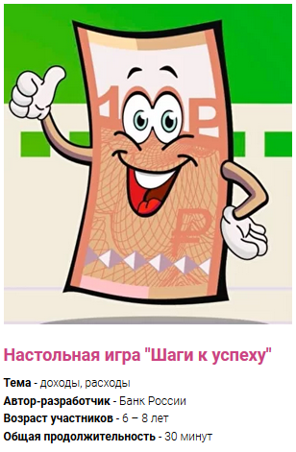
Игры по финансовой грамотности
Notes:
На данный момент на сайте размещены пять игр для разного возраста. Две из них подходят для проведения в формате онлайн.
Для проведения игры педагогам образовательных организаций необходимо скачать понравившуюся игру и провести ее. После проведения игры заполненную форму отчета и несколько фотографий игрового процесса необходимо направить на адрес otchet@doligra.ru. В ответ поступит именной электронный сертификат. На основании данных из форм отзывов формируется статистика по охвату целевой аудитории, количеству проведенных игр, степени участия о
организаций региона.
Деловая игра "Отчаянные домохозяйства«
Четыре финансовые организации предлагают привлекательные условия по вложению средств, чем могут воспользоваться команды-домохозяйства. Можно ли им доверять? Задача участников — обладать максимальным количеством денег на конец игры. Но ведь чем выше доходность, тем выше риск потерять свои средства. Проиграть в игре может каждый, кто решит вложиться в финансовые организации — ведь они являются пирамидами.
Деловая игра "Мои финансы"
Ведущий зачитывает ситуации, с которыми дети могут сталкиваться ежедневно, и предлагает принять решение в каждой из них. Какие-то действия принесут выгоду, какие-то приведут к потерям, но окончательно это станет известно только к концу игры.
Деловая игра "Финансовая безопасность"
Участники игры на полтора часа смогут почувствовать себя «Юными спасателями от финансовых мошенников». С помощью технологии моделирования ситуаций ребята не только узнают, как обезопасить себя и своих близких от финансового мошенничества, но и сформируют навыки выявления мошенничества и противодействия мошенническим схемам, расширят кругозор в области финансов. Путешествуя по игровому городу по собственному «финансовому» маршруту, участники попадают в различные ситуации, связанные с финансовым мошенничеством, и на практике осваивают правильный алгоритм действий для каждой из них.
Финансовые ребусы
Интеллектуальное соревнование нацелено на привлечение внимания школьников к необходимости повышения уровня финансовой грамотности в процессе поиска ответов на вопросы многоуровневой сложности.
Настольная игра "Шаги к успеху
Каждый участник (от двух до пяти человек) по очереди бросает игровой кубик и «шагает» по монетам – в зависимости от количества выпавших очков. Некоторые покупки или действия становятся вложением в будущее.

Slide 14
Направлять сводную информацию об участии образовательных организаций в онлайн-уроках на адреса электронной почты: elg178@yandex.ru, chernovayuyu@gov-murman.ru : 8 февраля, 1 марта, 15 марта.
№ п/п | Наименование образовательной организации (по уставу) | Дата проведения онлайн-уроков по финансовой грамотности | Номер полученного сертификата | Адрес электронной почты, указанный при регистрации на сайте https://dni-fg.ru/
…

Slide 15
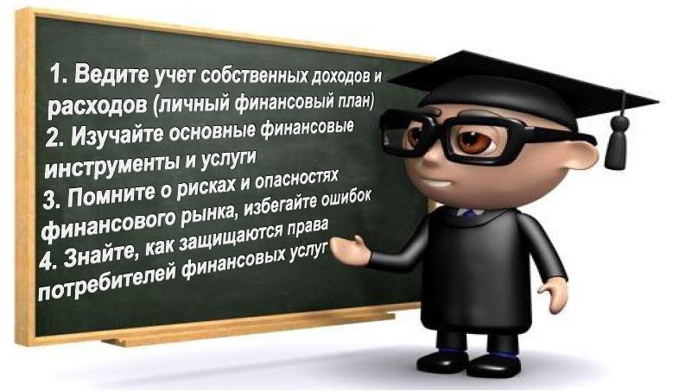
ПОДВЕДЕНИЕ ИТОГОВ
13
1-2 урока посмотреть каждой школе Онлайн-уроки dni-fg.ru
2. 1-2 раза каждой школе использовать проект Банка России игры по финансовой грамотности (для закрепления материала/внеурочная деятельность)

Slide 16
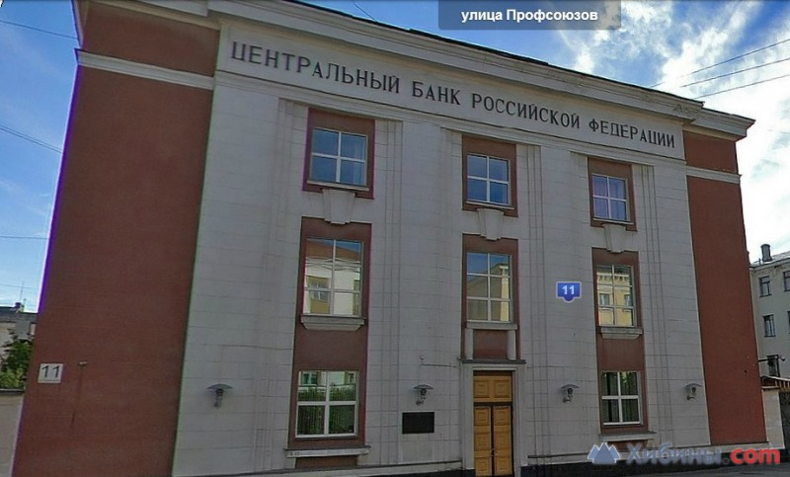
МУЗЕЙ ДЕНЕГ
УЛ.ПРОФСОЮЗОВ, ДОМ 11
а
запись по тел. (8 815 2) 680-168
hk.ru/group/finprosvet

Slide 17
Начните внедрять финансовую грамотность сейчас
Гайдукова Елена Леонидовна
Главный экономист экономического отдела Отделения Банка России по Мурманской области
актуальная информация в социальных сетях
https://vk.com/finprosv
тел. (8 815 2) 680-274
https://ok.ru/group/finprosvet
моб. +7-902-282-87-57

